Slide 1
Hướng dẫn học sinh an toàn trên không gian mạng
BÀI 1: INTERNET, ỨNG DỤNG TRONG ĐỜI SỐNG VÀ NHỮNG RỦI RO
Nội dung và thời lượng:
1. Khởi động (3p)
2. Internet và không gian mạng trong đời sống (10p)
3. Các rủi ro trên không gian mạng (15p)
4. Bắt nạt trực tuyến và cách xử lý (12p)

Slide 2
Câu 1: Khi truy cập mạng, mọi người có thể bị kẻ xấu lừa đảo, ăn cắp thông tin hay không?
A. Có B. Không C. Tùy trường hợp D. Không thể
Câu 2: Khi truy cập mạng, biện pháp bảo vệ thông tin cá nhân nào dưới đâu không đúng?
A. Không ghi chép thông tin cá nhân ở nơi người khác có thể đọc.
B. Giữ máy tính không nhiễm phần mềm gián điệp.
C. Cẩn trọng khi truy cập mạng qua wifi công cộng.
D. Đăng tải tất cả thông tin cá nhân lên mạng cho mọi người cùng biết.
KHỞI ĐỘNG
Hãy tìm phương án trả lời đúng cho những câu hỏi sau
Câu 3: Biện pháp nào phòng chống hành vi bắt nạt trên mạng?
A. Không kết bạn dễ dãi trên mạng.
B. Không trả lời thư từ với kẻ bắt nạt trên diễn đàn.
C. Chia sẻ với bố mẹ, thầy cô.
D. Cả 3 ý trên.
ĐÁP ÁN: 1A, 2D, 3D
Notes:
Mọi người kết nối Internet bằng nhiều thiết bị khác nhau, VD: máy tính, điện thoại di động, TV, thiết bị chơi game và xe hơi để chia sẻ thông tin.
Có nhiều cách để kết nối Internet có dây hoặc không dây (wifi). Trong đó, kết nối wifi bao gồm:
Kết nối công khai: Các mạng không yêu cầu mật khẩu để đăng nhập. Đây là kết nối không an toàn, không đáng tin cậy vì những người khác đang sử dụng trên cùng một mạng có thể xem thông tin của bạn. Họ có thể đánh cắp thông tin bạn gửi qua mạng hoặc theo dõi những gì bạn đang làm.

Slide 3
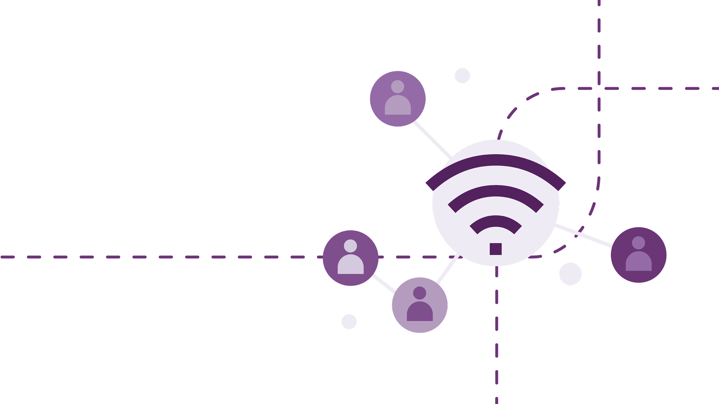
Internet, ứng dụng trong đời sống và các rủi ro
TƯ DUY THỜI ĐẠI SỐ: GIỚI THIỆU VỀ THẾ GIỚI SỐ

Slide 4
THEO BẠN, CÓ BAO NHIÊU NGƯỜI
Sử dụng Internet
và điện thoại di động tại Việt Nam?

Slide 5
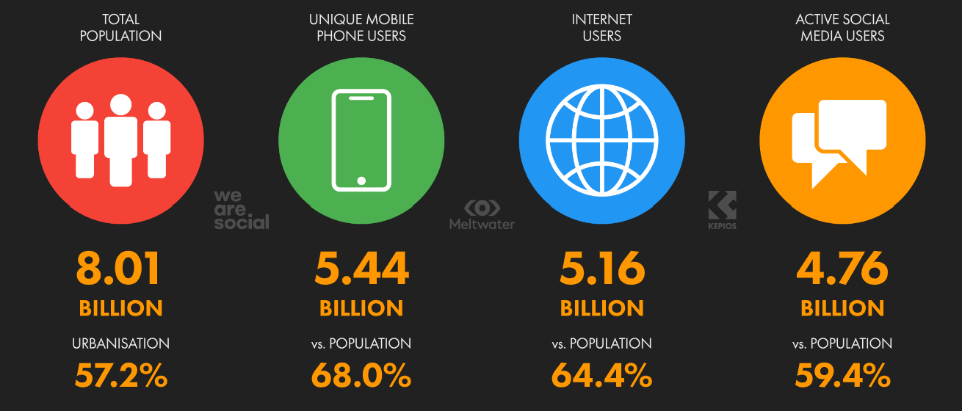
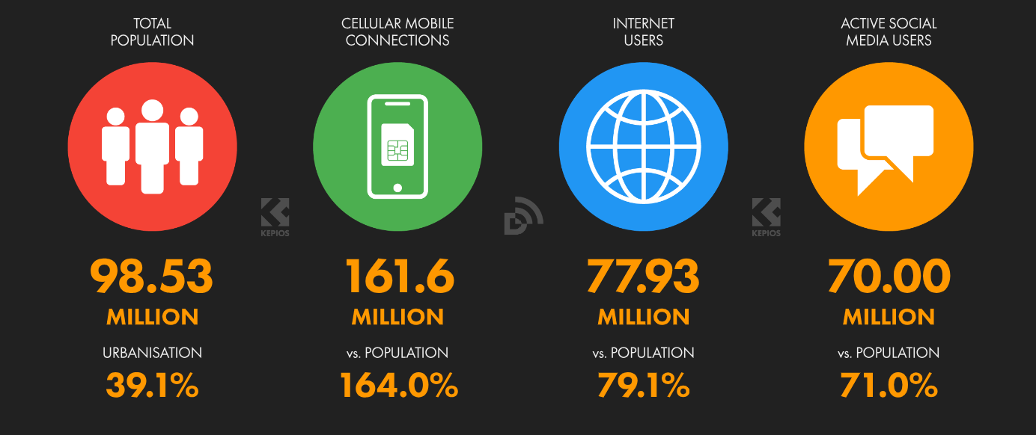
Internet trên toàn cầu và Việt Nam
TỔNG
DÂN SỐ
SỐ ĐIỆN THOẠI
DI ĐỘNG
SỐ NGƯỜI DÙNG INTERNET
SỐ TÀI KHOẢN MẠNG XÃ HỘI HOẠT ĐỘNG
Những con số này nói lên điều gì?
TỶ
TỶ
TỶ
TỶ
TỶ LỆ ĐÔ THỊ HÓA
SO VỚI TỔNG DÂN SỐ
SO VỚI TỔNG DÂN SỐ
SO VỚI TỔNG DÂN SỐ
TỔNG
DÂN SỐ
SỐ ĐIỆN THOẠI
DI ĐỘNG
SỐ NGƯỜI DÙNG INTERNET
SỐ TÀI KHOẢN MẠNG XÃ HỘI HOẠT ĐỘNG
TRIỆU
TRIỆU
TRIỆU
TRIỆU
TỶ LỆ ĐÔ THỊ HÓA
SO VỚI TỔNG DÂN SỐ
SO VỚI TỔNG DÂN SỐ
SO VỚI TỔNG DÂN SỐ
Notes:
Tỷ lệ đô thị hóa thấp nhg điện thoại và người sd internet lại cao -> hạ tầng phát triển, tỷ lệ người sử dụng mạng xã hội ở VN cg khá cao
Ngược lại đó thì VN lại là nc có chỉ số an toàn trên mạng đối với trẻ em là thấp nhất, chỉ số văn minh trên ko gian mạng (Microsoft – 2020) trong top 5 nc thấp nhất trên thế giới
-> Lý do: kiến thức và kỹ năng chưa đc chú trọng đào tạo nhiều

Slide 6
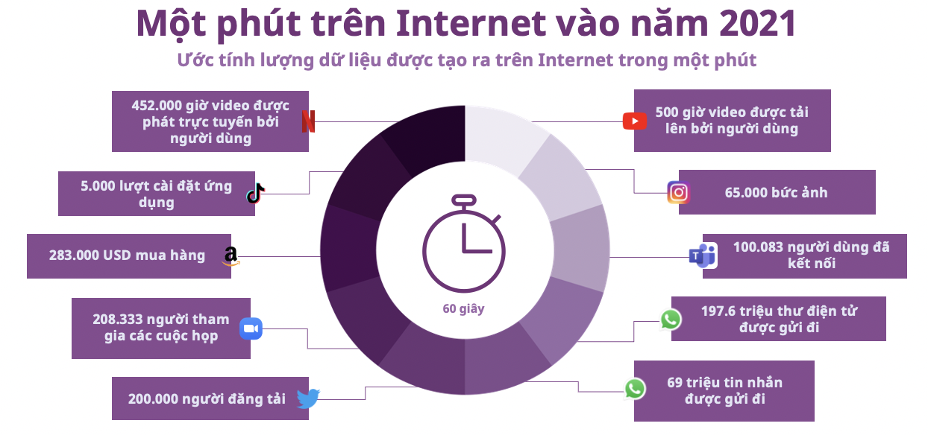
Nguồn: Một phút trên Internet 2021 “A minute on the Internet in 2021” (Statista.com)

Slide 7
BẠN HIỂU GÌ VỀ
Internet và Không gian mạng?

Slide 8
Không gian mạng
“Không gian mạng là mạng lưới kết nối của cơ sở hạ tầng công nghệ thông tin, bao gồm mạng viễn thông, mạng Internet, mạng máy tính, hệ thống xử lý và điều khiển thông tin, cơ sở dữ liệu; là nơi con người thực hiện các hành vi xã hội không bị giới hạn bởi không gian và thời gian”
(Luật An ninh mạng 2018)

Slide 9
Giao tiếp
Học sinh làm gì trên Internet?
Giải trí
Học tập/Công việc
9
Notes:
Điều phối viên hỏi học viên: Vậy mọi người sử dụng Internet như thế nào. Hãy dành một phút để liệt kê những hoạt động bạn làm trên Internet (Điều phối viên có thể để học viên thảo luận và đưa ra các ý kiến, sau đó điều phối viên tổng kết lại).
Điều phối viên nói với học viên:
Chúng ta sử dụng Internet để:
Giao tiếp (kết bạn, trao đổi, quảng bá thông tin, chia sẻ,…)
Giải trí (xem phim, nghe nhạc, chơi game, xem các chương trình giải trí,…)
Học tập/làm việc/nghiên cứu...

Slide 10
Nguồn: Báo cáo Tiéng nói trẻ em Việt Nam, khảo sát trẻ từ 11 – 16 tuổi (Save the Children, 2020)
Notes:
Tốc độ phát triển Internet ở VN đứng thứ 6 trong khu vực và 15 trong số 198 quốc gia, tỷ lệ người dùng Internet ở VN đứng thứ 13 thế giới, chiếm khoảng 73,2% dân số
Trẻ em VN chiếm gần 25% dân số, trong đó 2/3 trẻ em có thể tiếp cận thiết bị kết nối Internet như điện thoại cá nhân (57,8%), điện thoại di động của người thân (45,3%), máy tính ở nhà (45%), máy tính quán Internet (13%), máy tính ở trường (23%)
Trẻ em sử dụng Internet cho nhiều mục đích khác nhau như học tập, giao lưu, kết bạn, giải trí

Slide 11
Các loại kết nối Internet có an toàn như nhau?

Slide 12
Các mạng không yêu cầu mật khẩu để đăng nhập.
Kết nối công khai (không an toàn, không đáng tin cậy)
Những người khác trên cùng một mạng có thể xem thông tin của bạn. Họ có thể đánh cắp thông tin bạn gửi qua mạng hoặc theo dõi những gì bạn đang làm.
Notes:
Mọi người kết nối Internet bằng nhiều thiết bị khác nhau, VD: máy tính, điện thoại di động, TV, thiết bị chơi game và xe hơi để chia sẻ thông tin.
Có nhiều cách để kết nối Internet có dây hoặc không dây (wifi). Trong đó, kết nối wifi bao gồm:
Kết nối công khai: Các mạng không yêu cầu mật khẩu để đăng nhập. Đây là kết nối không an toàn, không đáng tin cậy vì những người khác đang sử dụng trên cùng một mạng có thể xem thông tin của bạn. Họ có thể đánh cắp thông tin bạn gửi qua mạng hoặc theo dõi những gì bạn đang làm.

Slide 13
Yêu cầu mật khẩu để tham gia, đã bật mã hóa đầu cuối và chắc chắn rằng đường mạng mà bạn đang kết nối có tên hiển thị đại diện đúng đơn vị, tổ chức.
Kết nối riêng tư (an toàn, đáng tin cậy hơn)
Đây là kết nối an toàn, đáng tin cậy hơn kết nối công khai vì cung cấp khả năng bảo vệ.
Tuy nhiên cần xem xét bối cảnh hoặc vị trí của mạng.
Notes:
Kết nối riêng tư: Yêu cầu mật khẩu để tham gia, đã bật mã hóa. Đây là kết nối an toàn, đáng tin cậy vì cung cấp khả năng bảo vệ.

Slide 14
Hoạt động
Nếu bạn chỉ có duy nhất mạng wifi công cộng để kết nối, hoạt động nào sau đây sẽ phù hợp để thực hiện và giải thích tại sao:
(1) Gửi thông tin căn cước công dân qua tin nhắn cho bố mẹ
(2) Chuyển khoản thanh toán hàng hoá
(3) Gọi điện cho bạn thân nói chuyện phiếm
Notes:
Hoạt động 4: Vận dụng
a) Mục tiêu
HS áp dụng kiến thức được học về để giải quyết tình huống về sử dụng Internet.
b) Hình thức tổ chức
GV chia học sinh theo nhóm và yêu cầu các nhóm dành 10 phút để thảo luận về tình huống: Nếu bạn chỉ có duy nhất mạng wifi công cộng để kết nối hoạt động nào sau đây sẽ phù hợp để thực hiện và giải thích tại sao: (1) Gửi thông tin hộ chiếu qua tin nhắn cho bố mẹ, (2) Chuyển khoản thanh toán hàng hoá, (3) Gọi điện cho bạn thân nói chuyện phiếm.
GV yêu cầu một số nhóm chia sẻ về kết quả thảo luận và giải thích. GV tổng kết lại và đưa ra đáp án đúng là (3) Gọi điện cho bạn thân nói chuyện phiếm,
vì như đã được tìm hiểu trong bài học, kết nối wifi công cộng là không an toàn, do đó không sử dụng để gửi các thông tin cá nhân như hộ chiếu hay
thực hiện các công việc như chuyển khoản thanh toán.

Slide 15
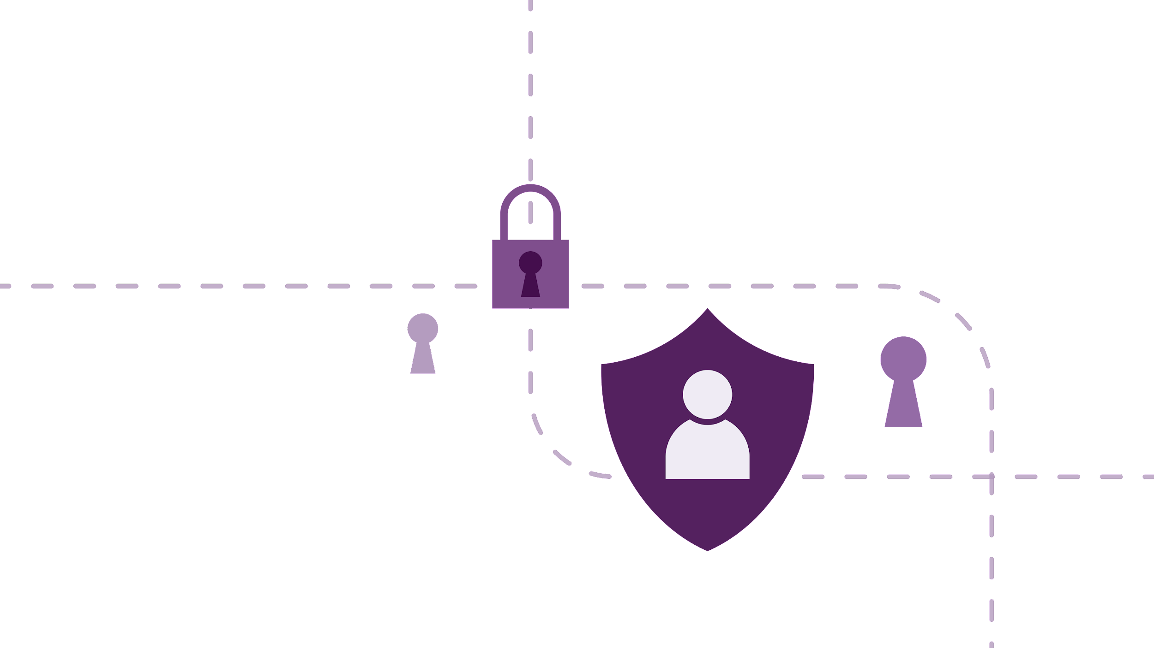
Các rủi ro trên không gian mạng
Notes:
Hoạt động 2.3
a) Mục tiêu
HS khám phá các lợi ích của Internet và một số công cụ để người dùng Internet kết nối và chia sẻ thông tin trực tuyến.

Slide 16
Trẻ em gặp những rủi ro nào trên không gian mạng?
TRÒ CHƠI ‘RỦI RO SỐ’:
- Làm việc nhóm (4p): Chia lớp thành các nhóm, mỗi nhóm gồm 2 bàn. Các nhóm thảo luận và liệt kê những rủi ro có thể gặp phải lên giấy
- Thi đấu (4p):
+ Mỗi nhóm cử 1 đại diện tham gia thi đấu
+ Các đại diện chia làm 2 liên minh. GV chia bảng làm đôi
+ Trong 4 phút, lần lượt từng thành viên của mỗi liên minh chơi tiếp sức ghi các rủi ro lên phần bảng của mình (mỗi lần chỉ được ghi 1 rủi ro và không lặp lại).
- GV tổng kết, 2 liên minh có thể phản biện lại nhau (2p)
Liên minh nào liệt kê nhiều và đúng nhất giành chiến thắng.

Slide 17
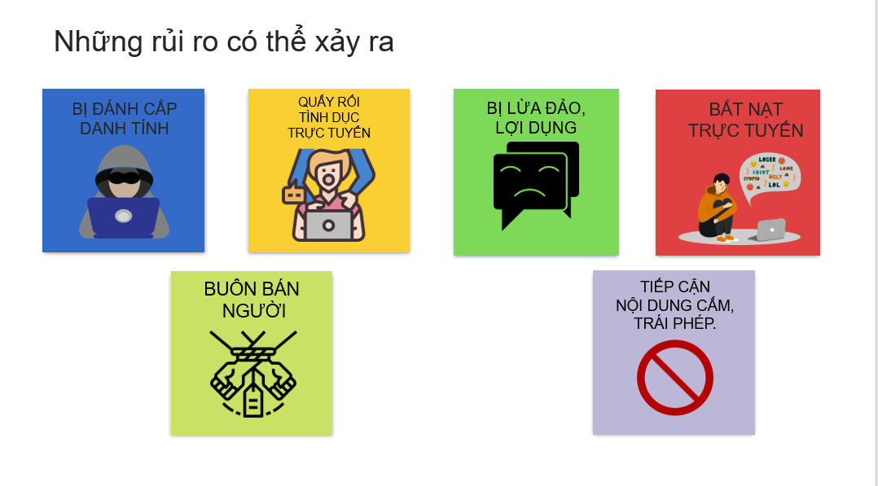
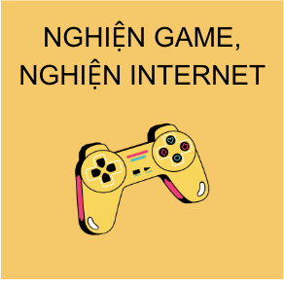
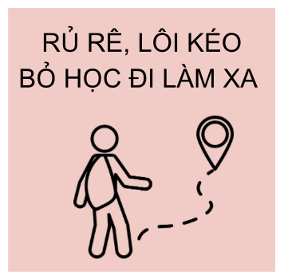
Trẻ có thể gặp phải những rủi ro nào?
Notes:
- Lừa đảo: tiền, tình, danh tính -> tin nhắn, email lừa đảo, buôn bán người
- Quấy rối tình dục: tin nhắn tục tĩu, email làm quen, gửi ảnh r đe dọa (tiêu cực - đứa trẻ bị thiếu thốn vật chất hoặc tình cảm)
Mỗi ngày có 7 trẻ em bị xâm hại trên không gian mạng
Khảo sát của tiến sĩ Hoàng Tuấn Ngọc, Đại học Sư phạm TP HCM, với học sinh trung học cơ sở cho thấy có 7 nhóm vấn đề lớn mà học sinh gặp phải, đứng đầu là xâm hại trên môi trường mạng. Hơn 30% số học sinh cho biết đã và đang gặp phải tình trạng này.
- Bắt nạt qua mạng: Một báo cáo gần đây của Microsoft khiến người ta giật mình khi cho biết hiện nay trong 10 người dùng internet tại Việt Nam thì có hơn 5 người liên quan đến các hành vi bắt nạt... (Ẩn danh – Thiếu sự tôn trọng và đồng cảm)

Slide 18
Những con số biết nói về mặt trái của Internet
29 triệu báo cáo về bóc lột xâm hại tình dục trẻ em trực tuyến mỗi năm (UNICEF, 2022).
1/3 trẻ em sử dụng mạng ĐÃ là nạn nhân của bắt nạt trực tuyến (UNICEF, 2020).
720.000 hình ảnh tung lên mạng mỗi ngày là tài liệu xâm hại tình dục trẻ em (World Vision, 2019).
Notes:
Theo báo cáo của tổ chức giám sát mạng IWF, năm 2021 ghi nhận nhiều sự cố xâm hại trẻ em trên môi trường mạng với 252.000 địa chỉ web chứa thông tin xâm hại trẻ em, tăng 21% so với 2020, các hình ảnh về xâm hại trẻ em từ độ tuổi 7-10 lần được báo cáo tăng gấp 3 lần.
Theo báo cáo từ DQ Institute năm 2020, VN nằm trong số các quốc gia có chỉ số an toàn trực tuyến dành cho trẻ em thấp nhất thế giới
Báo cáo của tổ chức quốc tế NCMEC (trung tâm quốc gia về trẻ em mất tích và bị bóc lột) năm 2021 cho thấy VN là một trong những nước trong khu vực ĐNA có nhiều báo cáo nhất về hành vi xâm hại trẻ em trên môi trường mạng
Tính đến tháng 11/2022, tổng đài điện thoại quốc gia bảo vệ trẻ em 111 đã tiếp nhận hơn 9300 cuộc gọi, trong đó hơn 400 cuộc gọi xếp loại có vấn đề về xâm hại trên môi trường mạng, đặc biệt 20 trường hợp cần can thiệp khẩn cấp

Slide 19
Những con số biết nói về mặt trái của Internet
252.000 địa chỉ web chứa thông tin xâm hại trẻ em (IWF, 2021).
Việt Nam nằm trong số các quốc gia có chỉ số an toàn trực tuyến dành cho trẻ em thấp nhất thế giới (DQ Institute, 2020).
Tiếp nhận hơn 9.300 cuộc gọi (Tổng đài Bảo vệ trẻ em quốc gia 111, 2022).
Notes:
Chỉ trong một năm qua, đã có hơn 29 triệu báo cáo về bóc lột và xâm hại tình dục trẻ em trực tuyến
Theo khảo sát của quỹ nhi đồng liên hợp quốc, 1/3 trẻ em tham gia không gian mạng ở 30 quốc gia đã là nạn nhân của bắt nạt trực tuyến và 80% trẻ em ở 25 quốc gia cảm thấy có nguy cơ bị bóc lột trực tuyến
Theo microsoft, trong số 1ty8 hình ảnh đăng lên mạng mỗi ngày thì 270.000 là tài liệu xâm hại tình dục trẻ em

Slide 20
Bắt nạt trực tuyến và cách xử lý

Slide 22
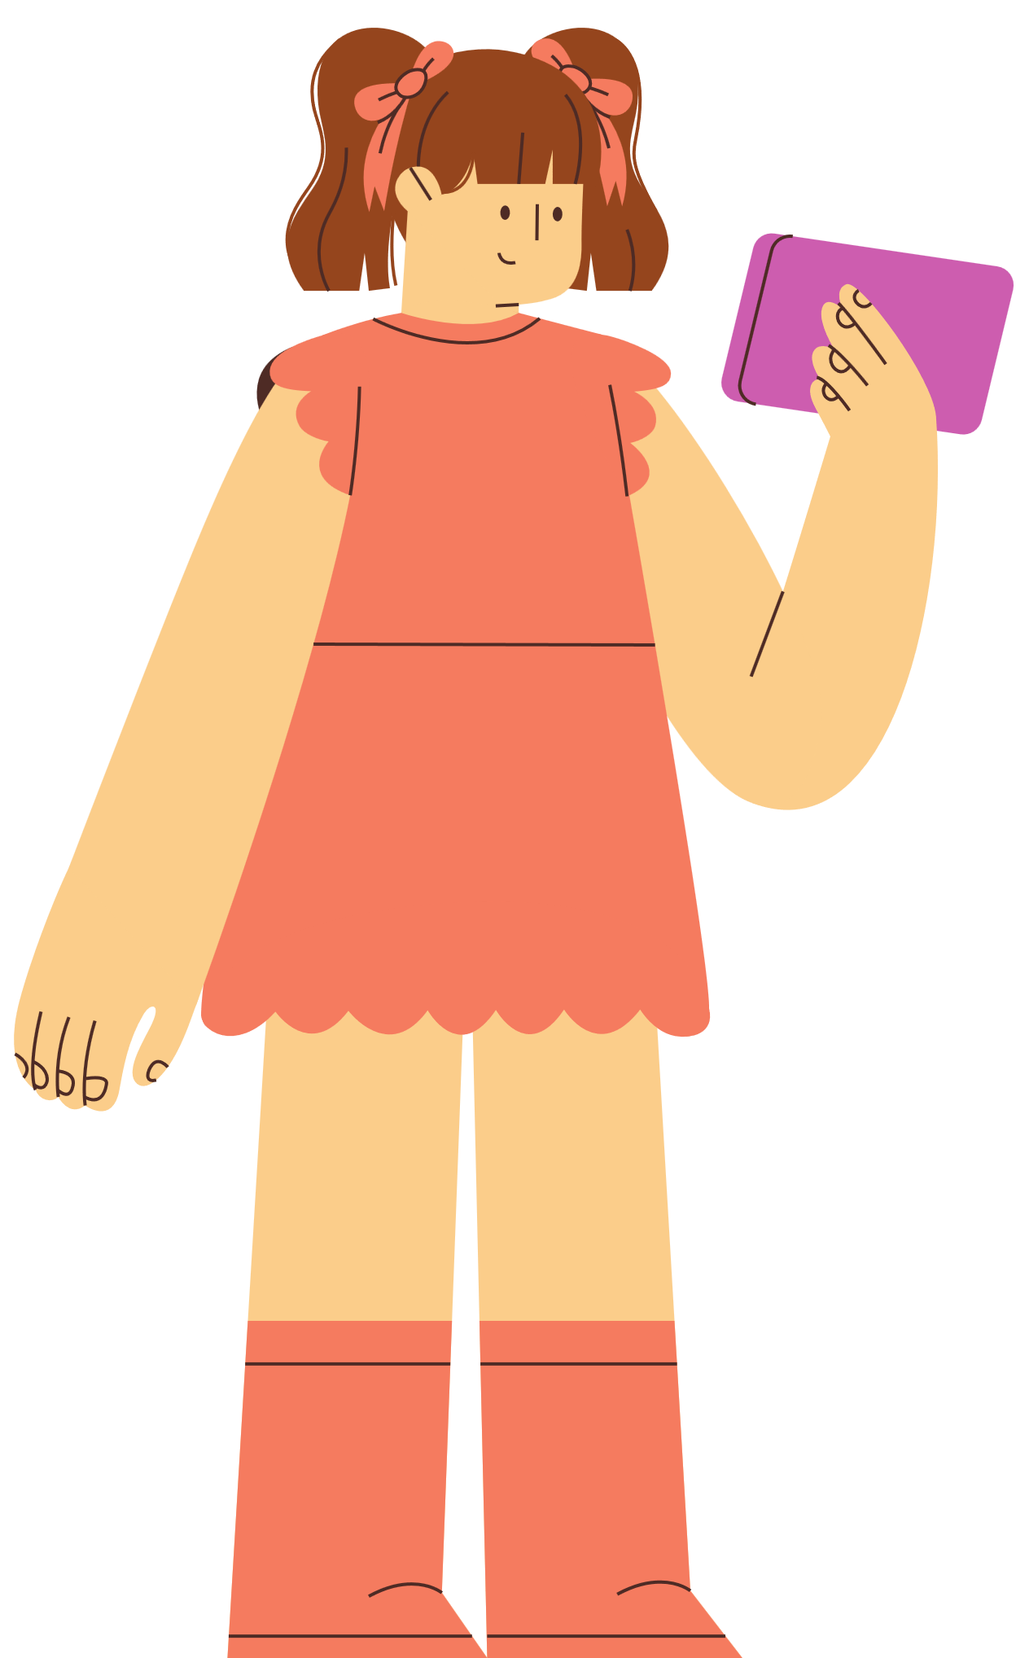
Bắt nạt trực tuyến là hành vi lặp đi lặp lại, nhằm mục đích khiến những người bị nhắm mục tiêu sợ hãi, tức giận hoặc xấu hổ.

Slide 23
Một số hình thức bắt nạt trực tuyến:
Lan truyền những lời nói dối về ai đó trên không gian mạng.
Gửi tin nhắn hoặc mối đe dọa gây tổn thương cho người khác.
Mạo danh ai đó và lấy danh nghĩa của họ gửi những tin nhắn ác ý cho người khác hoặc thông qua tài khoản giả mạo.
Đăng tải các dòng trạng thái đả kích, khiếm nhã, quấy rối hoặc kêu gọi tẩy chay trên cộng động mạng, thậm chí còn sử dụng các hình ảnh, video biếm họa để chỉ trích, hạ nhục người khác.

Slide 24
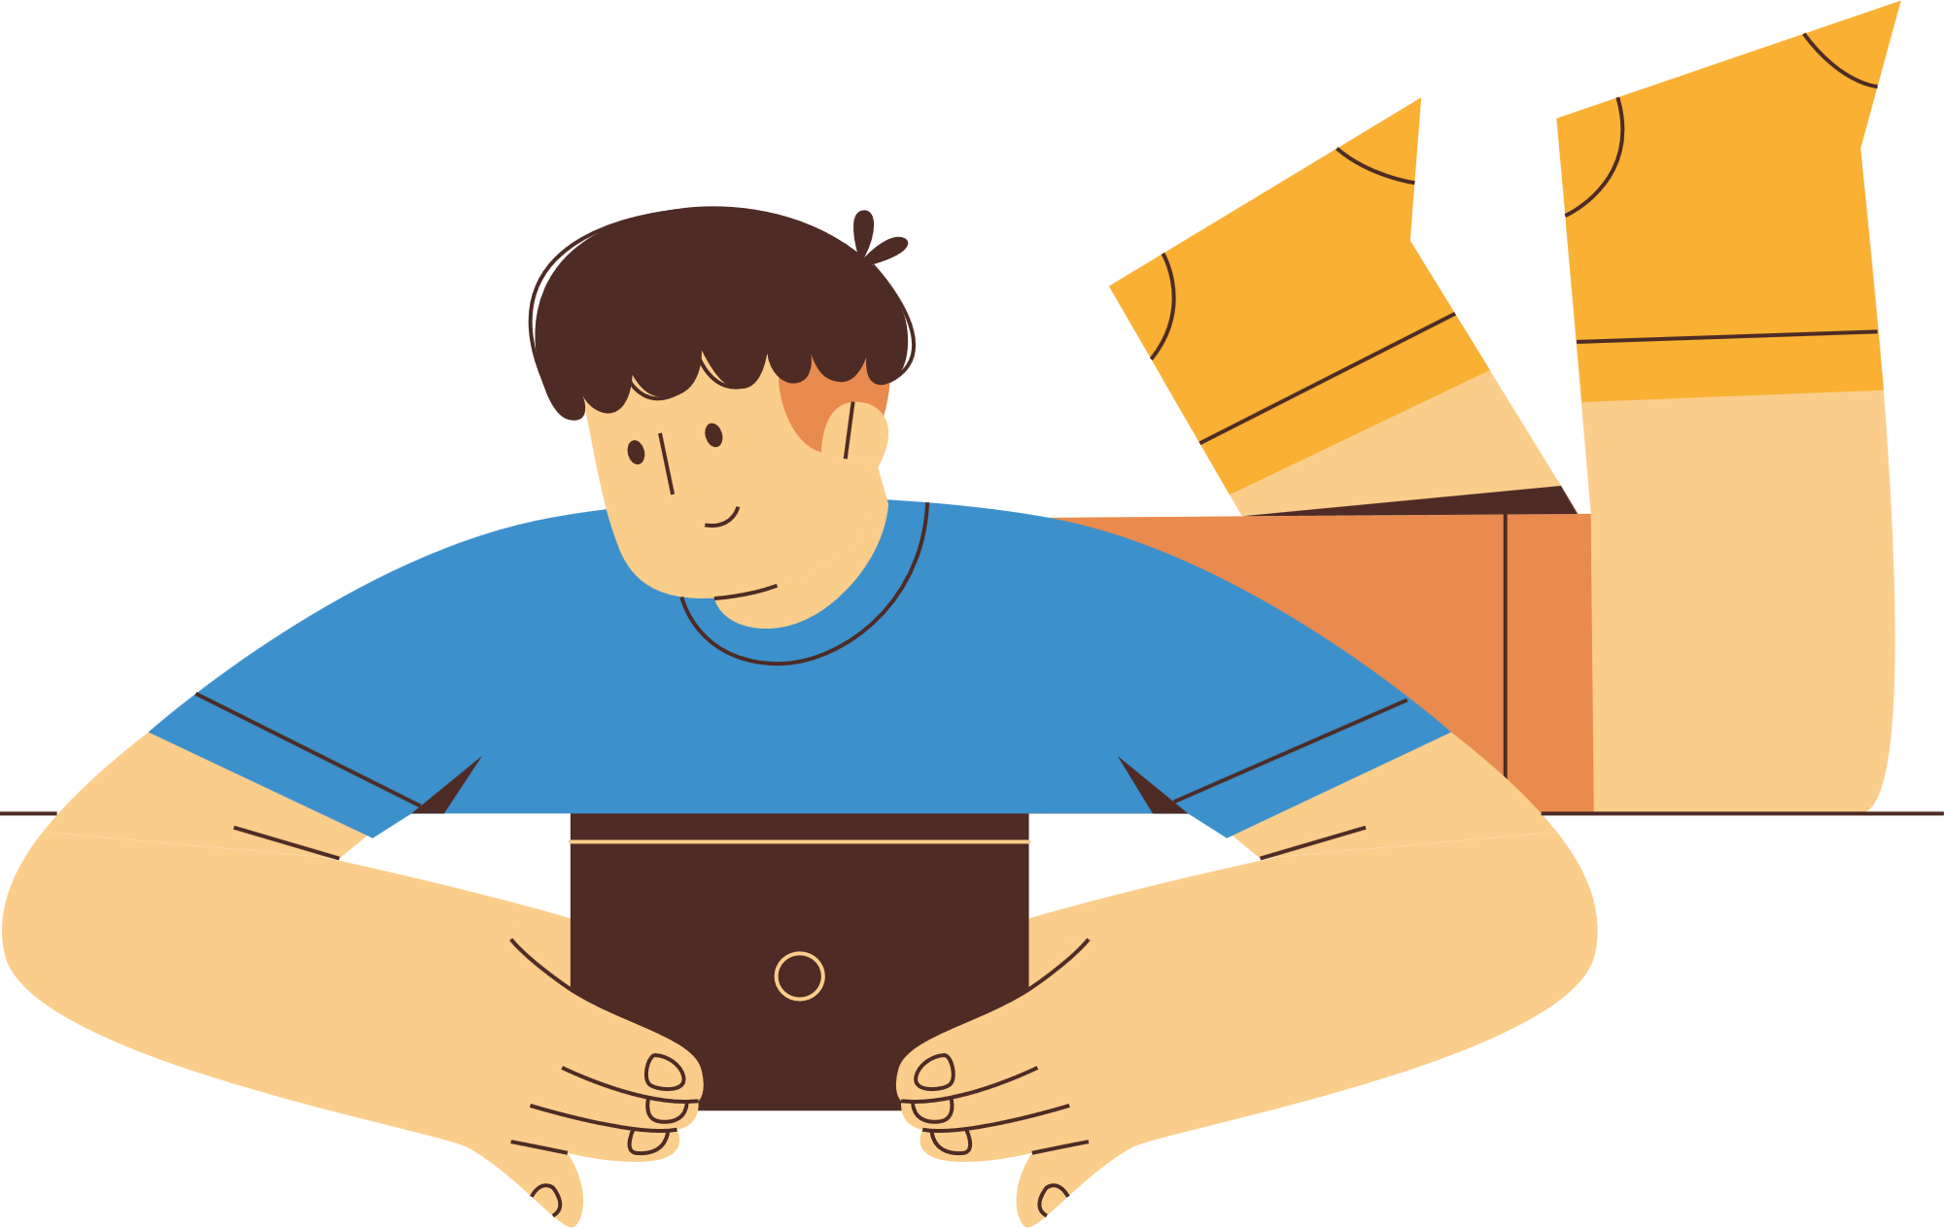
BÀI TẬP TÌNH HUỐNG
ĐÂY LÀ TRÒ ĐÙA HAY BẮT NẠT?

Slide 25
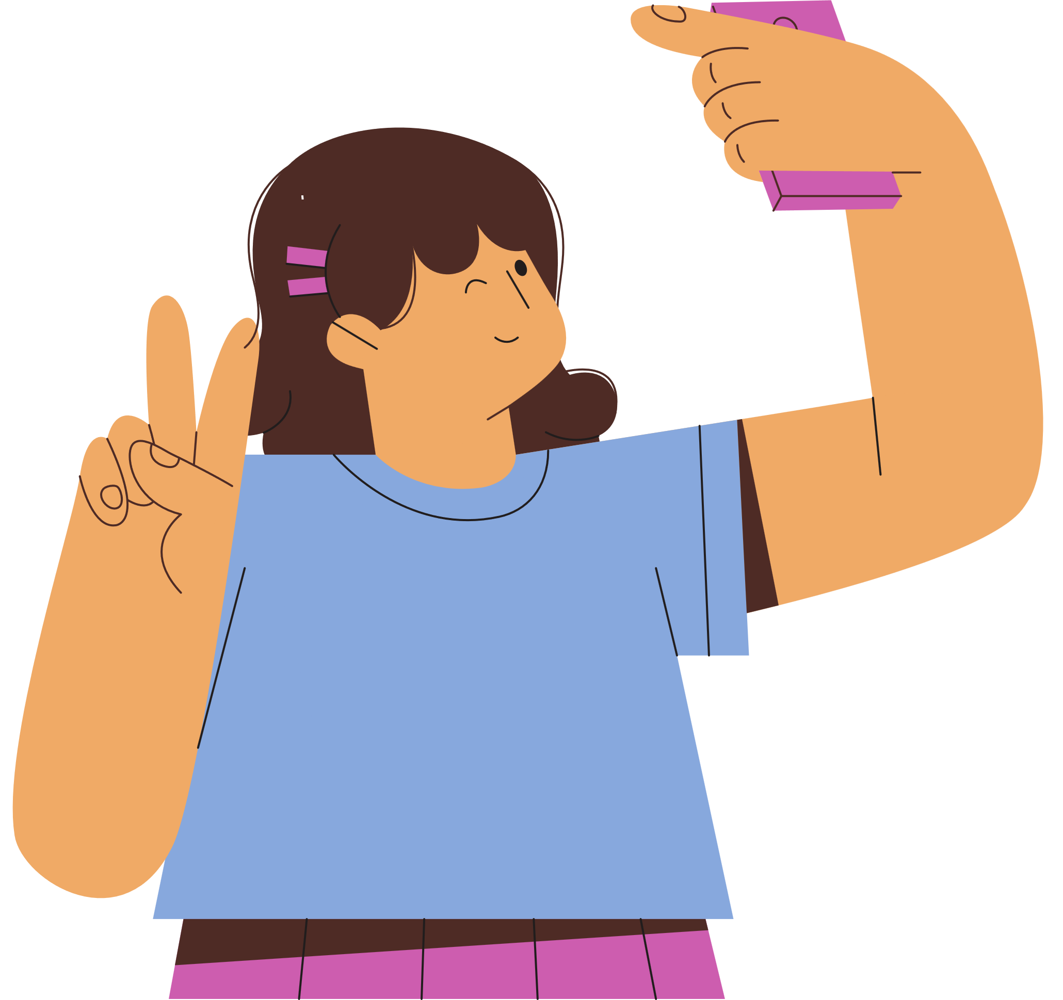
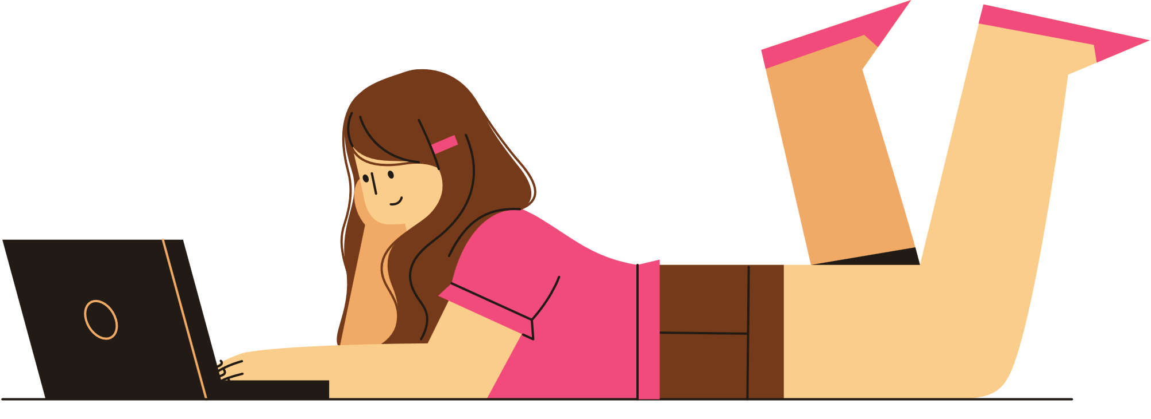
M. là học sinh mới chuyển từ trường khác tới, các bạn trong lớp của M. rất tò mò và đã vào trang Facebook cá nhân của M. để tìm hiểu. H. - một bạn trong lớp đã thấy bức hình M. chụp từ hai năm trước, H. đã chụp lại và gửi vào nhóm chat chung của lớp kèm theo hashtag #mặc_xấu #những_gì_không_nên_mặc

Slide 26
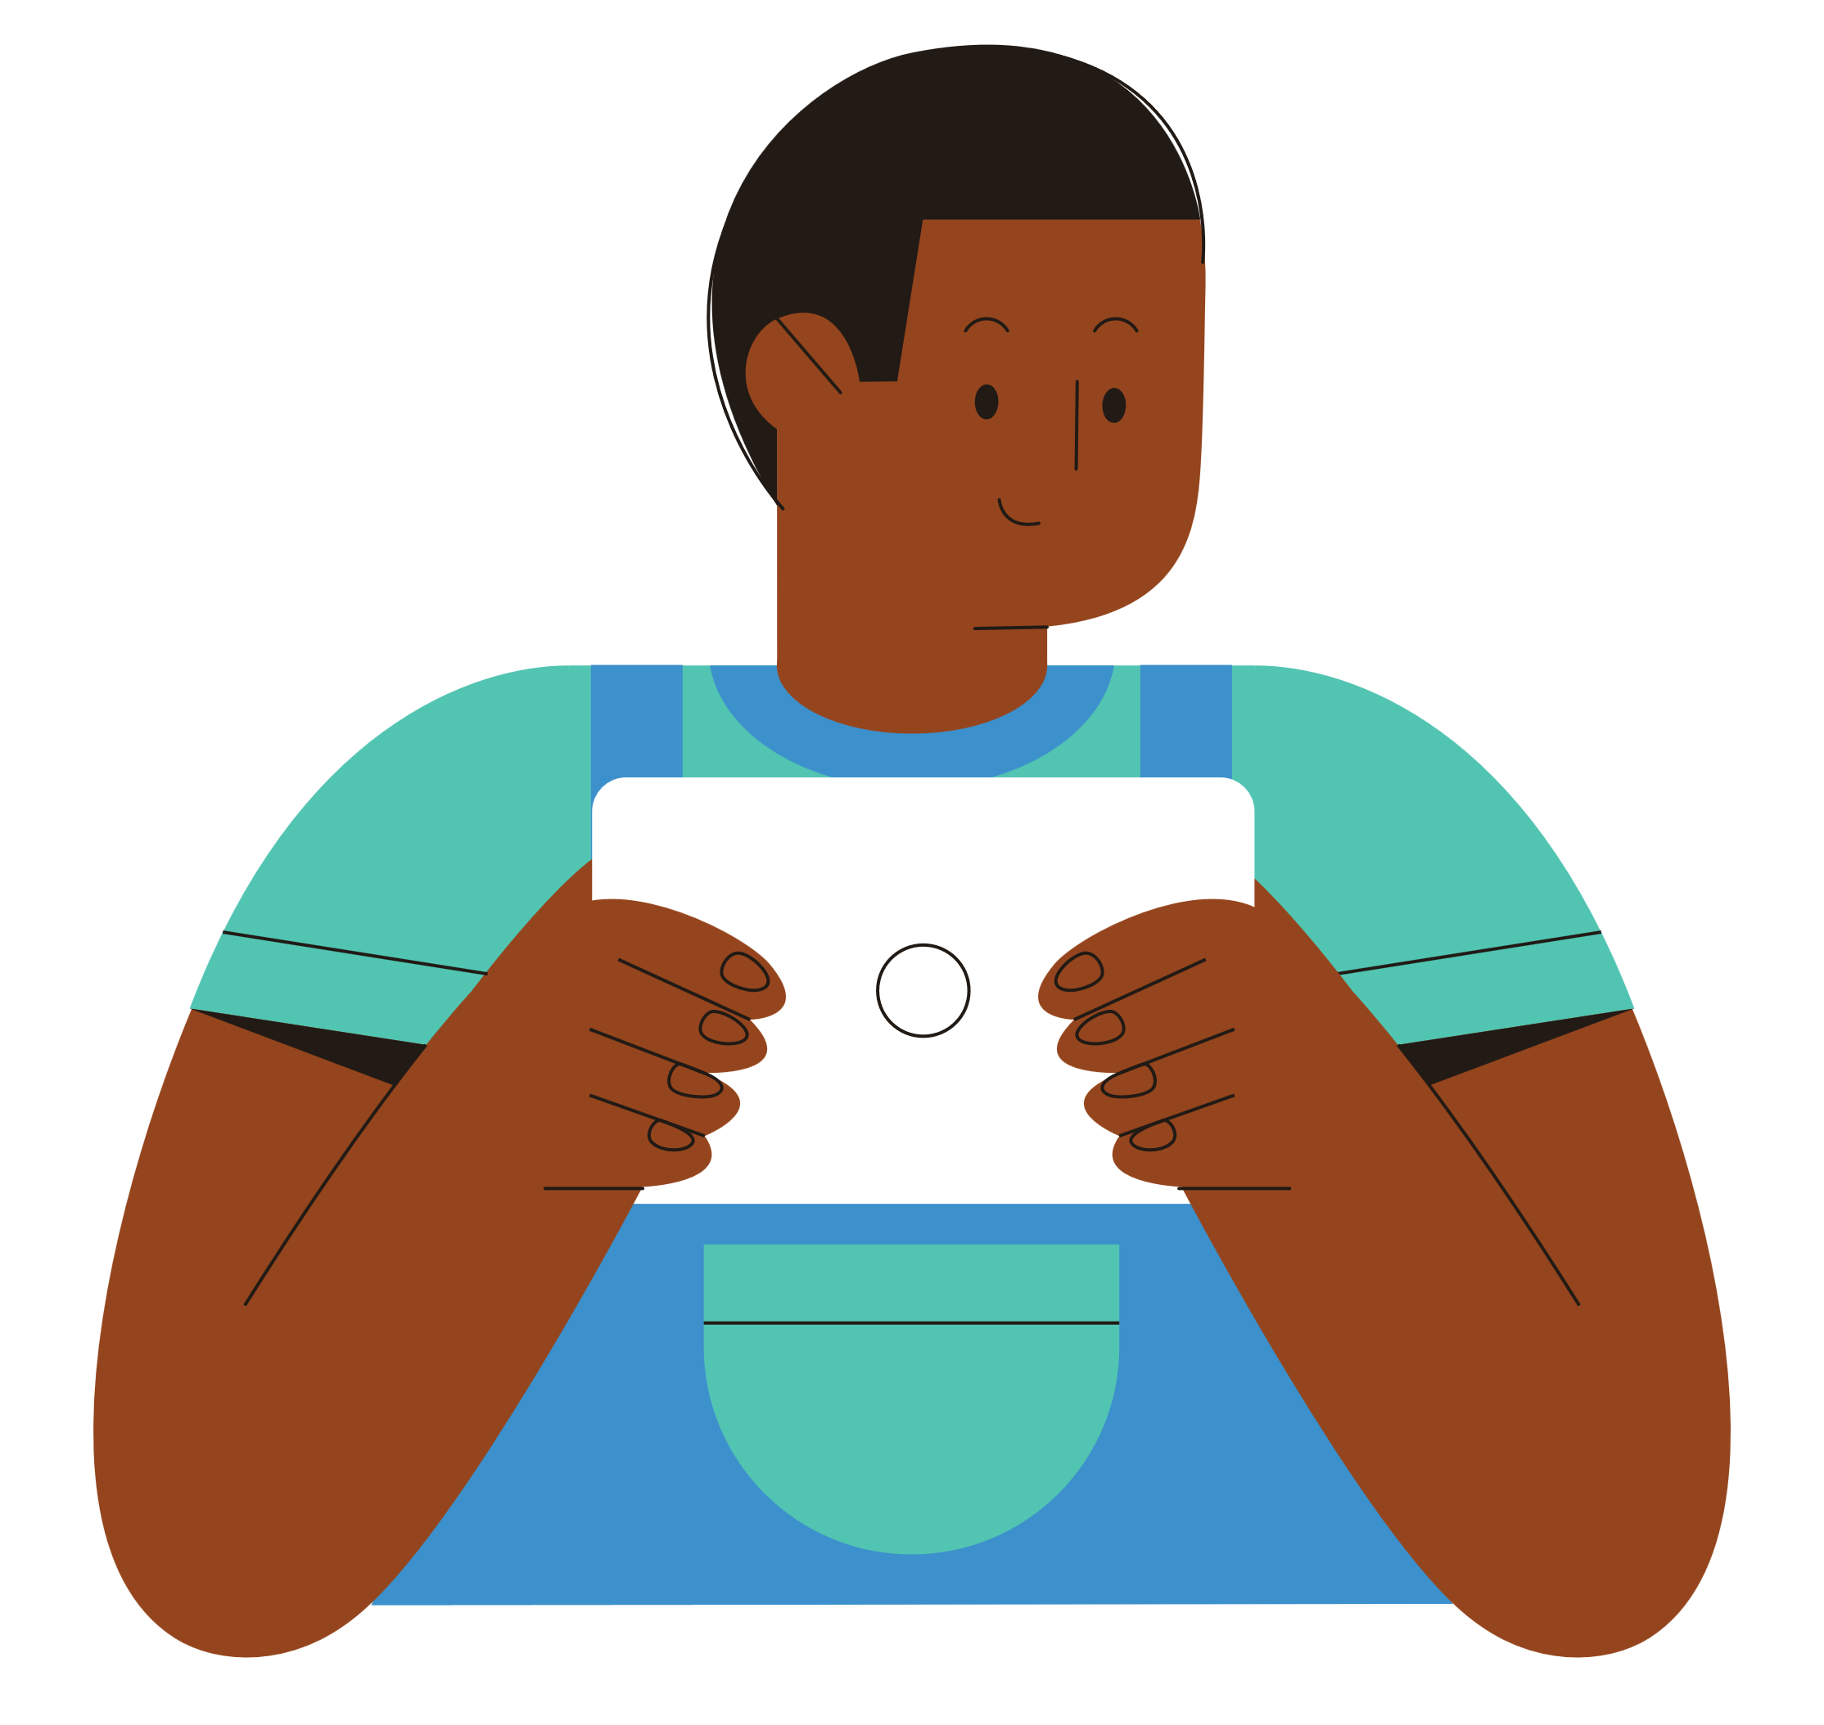
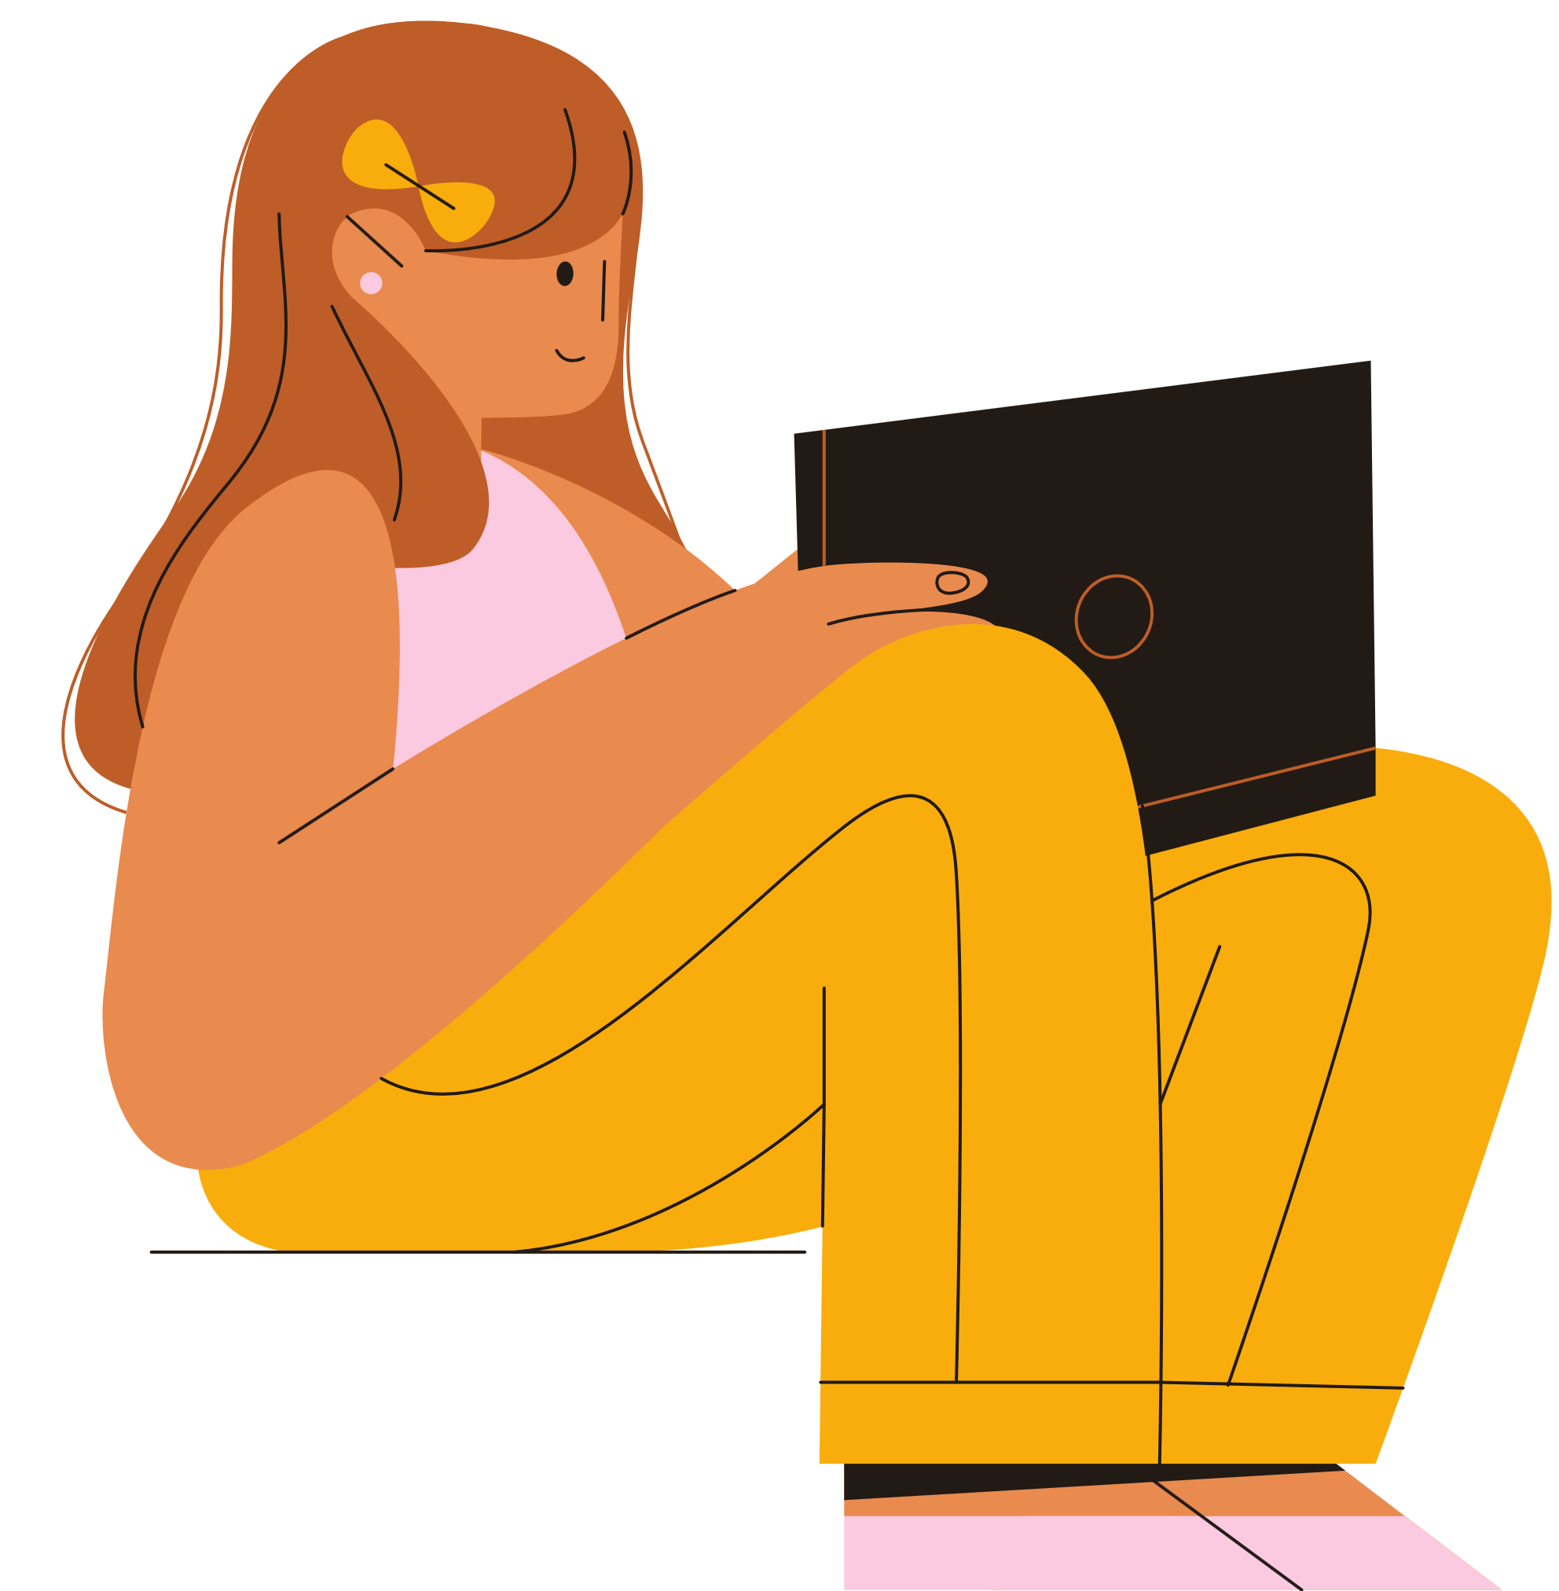
C. và H. có mâu thuẫn ở ngoài đời. H. nảy ra ý định bắt nạt và bôi nhọ danh dự C. trên mạng và rủ thêm một vài người cùng làm việc này. Những người này lập các tài khoản giả mạo và liên tục bịa đặt trên các hội nhóm rằng C. hư hỏng, đua đòi, và nhiều nội dung bêu xấu khác. Mỗi khi C. định sao chép đường link hay chụp lại hình ảnh mà nhóm kia tung ra thì họ đã nhanh tay xóa hoặc khóa nick.

Slide 27
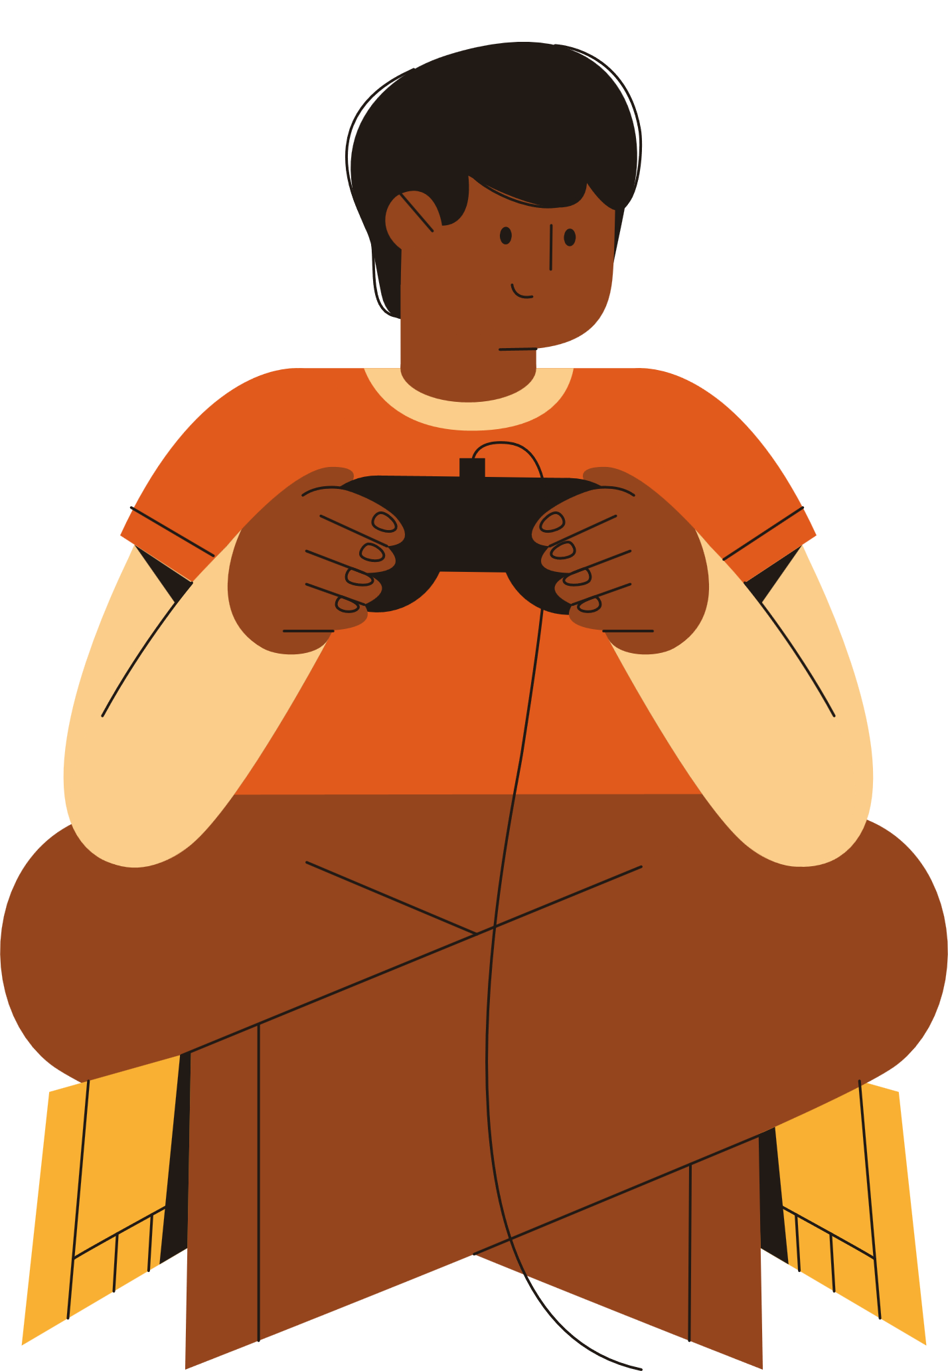
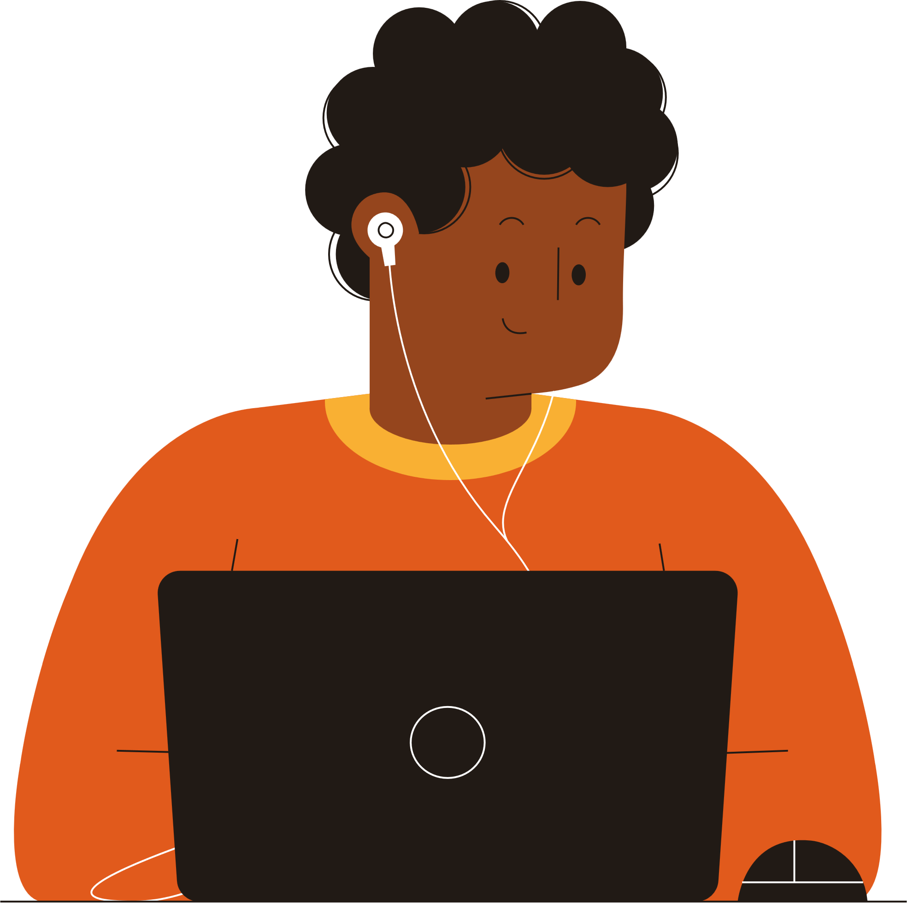
D. và K. là hai bạn cùng lớp. Một lần, D. từ chối không cho K.chép bài trong giờ kiểm tra. K. và một nhóm bạn nảy sinh ý định gửi những tin nhắn chê bai ngoại hình D.
Nhóm bạn của K. liên tục gửi tin nhắn riêng đến D. với những nội dung: Sao xấu thế, béo thế, mặt lắm mụn thế, da đen thế, tóc xù thế. D. rất chán nản nhưng âm thầm chịu đựng suốt 3 năm vì nghĩ K. và các bạn có hoàn cảnh khó khăn rất đáng thương.

Slide 28
→ → Bạn bè có thể đùa giỡn với nhau, nhưng nếu bạn cảm thấy bị tổn thương hoặc nghĩ rằng người khác đang cười bạn thay vì cười với bạn, thì trò đùa đã đi quá xa. Nếu nó vẫn tiếp diễn ngay cả khi bạn đã yêu cầu người đó dừng lại và bạn vẫn cảm thấy khó chịu về điều đó, thì đây có thể là hành vi bắt nạt.

Slide 29
Vậy bạn cần làm gì khi bị bắt nạt trực tuyến?

Slide 30
Hãy theo dõi video dưới đây.

Slide 31
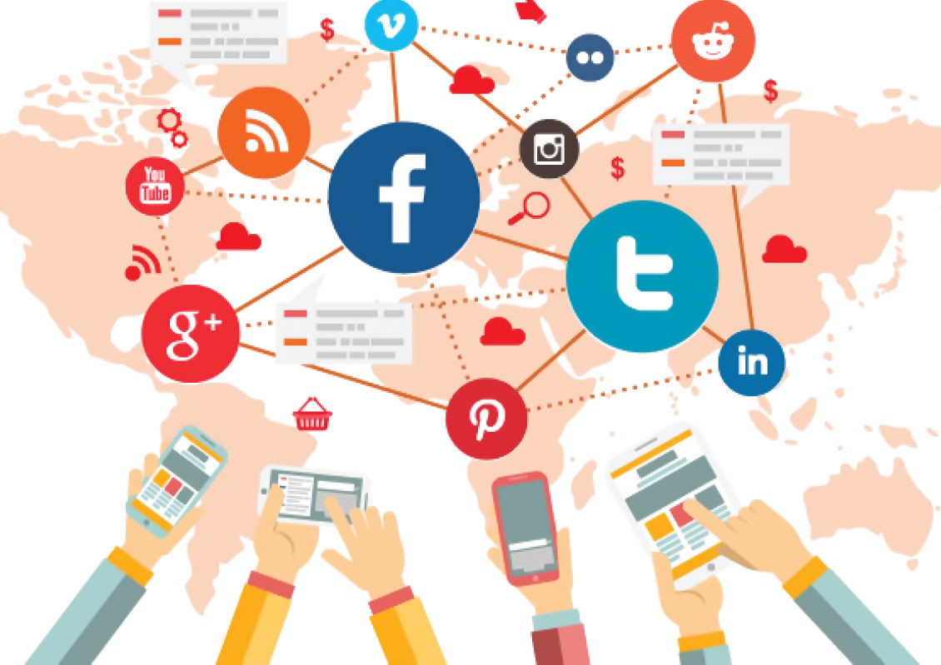
…Hãy ghi nhớ
Không trả lời bất kỳ tin nhắn hoặc văn bản nào được gửi bởi những kẻ bắt nạt, đe dọa.
Không biến mình thành đồng phạm bằng cách chuyển tiếp tin nhắn mang tính chất đe dọa, bắt nạt cho những trẻ khác.
Lưu và in tất cả tin nhắn để làm bằng chứng.
Nếu đang bị bắt nạt, hãy nhờ đến sự giúp đỡ và hỗ trợ của gia đình, bạn bè, thầy cô, và các cơ quan chức năng để bảo vệ bản thân mình.

